Slide 1
Matemática Financeira
Prof. Cláudio C. Coelho

Slide 2
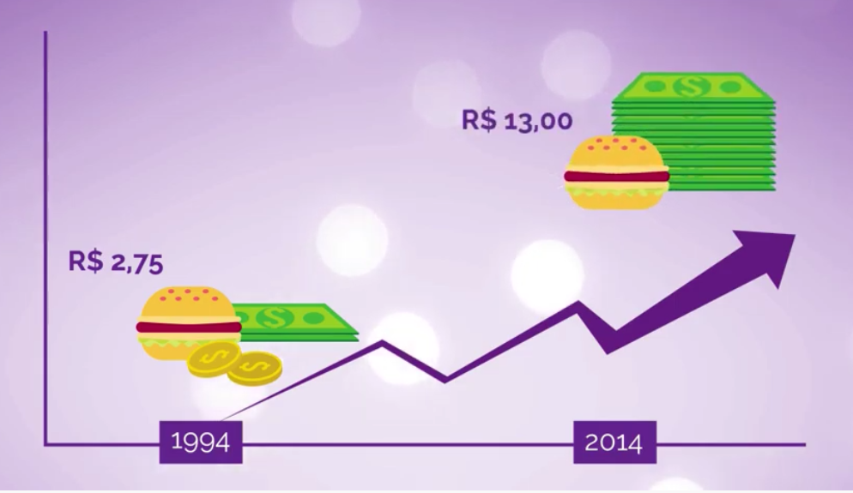
Quando alguém te pede dinheiro emprestado,
o que devemos levar em consideração?
Risco de crédito: Chance da pessoa te pagar ou não
Inflação: perda do poder de compra.
Custo de oportunidade : perdas por não dispor do dinheiro mais.
Exemplo: Preço de um BigMac
Remuneração: sempre queremos que nosso dinheiro renda.
O JURO é a remuneração recebida pelo capital

Slide 3
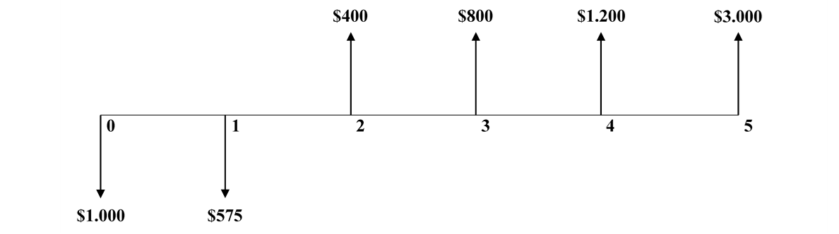
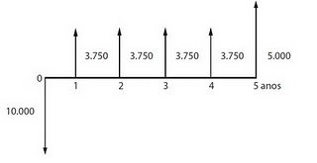
Diagrama de fluxo de caixa
O período (ou o tempo) será representado por uma linha HORIZONTAL
E pela letra n ou t
Setas para cima = ENTRADA de capital
n ou t
Setas para baixo = SAÍDA de capital

Slide 4


Slide 5
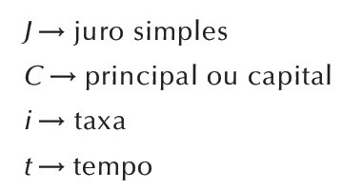


Slide 6
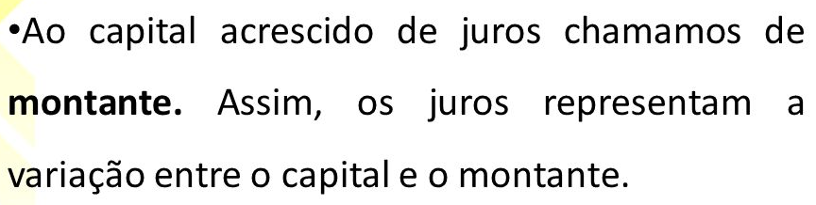
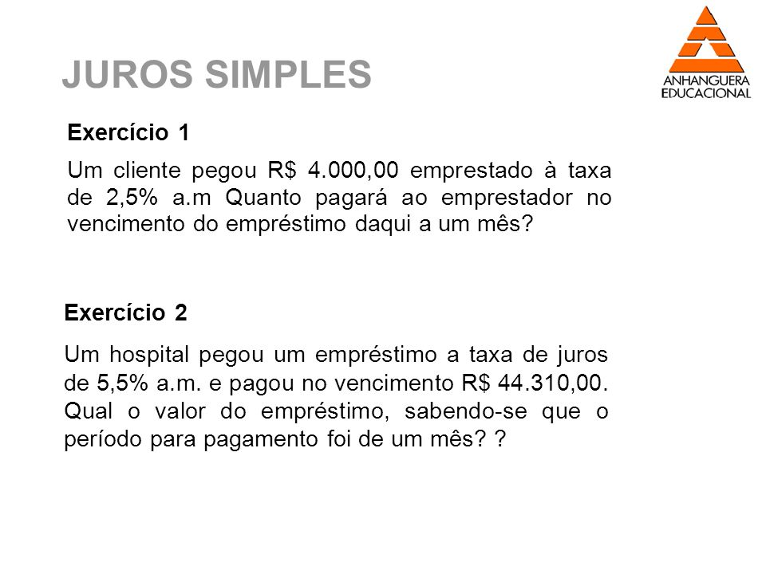
Atividade

Slide 7
Atividade - resolução

Slide 8
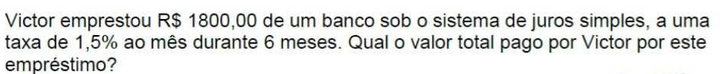
Atividade

Slide 9
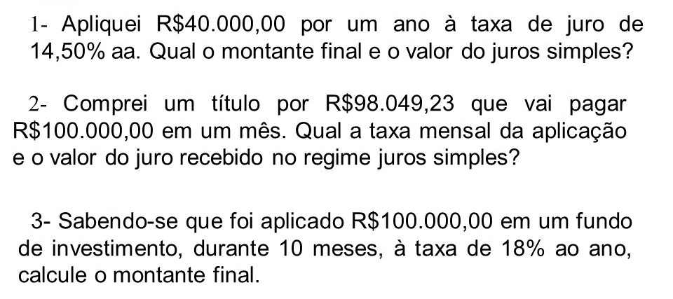
Atividade

